Slide 1
1. Итак, в VIII явлении четвертого действия: Г-жа Простакова предлагает Стародуму и Правдину проэкзаменовать сына в науках, которым «всем» обучен Митрофан. (Правдин) «Чему ж бы, например? » - (Митрофан) «Вот, грамматике» . - «Вижу. Это грамматика. Что ж вы в ней знаете? » - «Много. Существительна да прилагательна.. » - «Дверь, например, какое имя: существительное или прилагательное? » - «Дверь, котора дверь? » - «Котора дверь! Вот эта» . - «Эта? Прилагательна» . - «Почему же? » - «Потому что она приложена к своему месту. Вон у чулана шеста неделя дверь стоит еще не навешена: так та покамест существительна» . - «Так поэтому у тебя слово дурак прилагательное, потому что оно прилагается к глупому человеку? » - «И ведомо» . Комизм этого диалога, в конце которого выясняется, что самая ненужная наука - география (ведь это, по словам г-жи Простаковой, «наука-то не дворянская» , а «дело извозчиков») , способен понять любой школьник. Ведь «существительные» и «прилагательные» известны сегодня каждому уже со второго - третьего класса (а великовозрастный недоросль XVIII века этого не знает!).
ВОСПИТАНИЕ и ОБРАЗОВАНИЕ – самые ценные вложения в детей от которых зависит будущее подрастающего поколения и нашей страны.

Slide 2
Тема урока : «Повторение по теме СПП»

Slide 3
Тема урока : «Повторение по теме СПП»
Цель урока : Обобщить знания учащихся о СПП ,
сформ-ть умения при выполнении задания №3 ОГЭ (пунктуационный анализ)

Slide 4
Задачи урока:
Узнать отличительные особенности придаточных
(строение, средства связи, положение в СПП),
научиться ( различать СПП )
совершенствовать ( умение анализировать СПП, конструировать предложения ).

Slide 5
- Повторение пройденного материала
Фронтальный опрос

Slide 6
Практическая часть

Slide 7
Березовый лист который был пропитан ароматной смолой сверкал в вечерних лугах.

Slide 8
КАКОЙ ?
Березовый лист , ( который был пропитан
ароматной смолой , сверкал в вечерних лугах .
КАКОЙ ?
, ( который ) ,

Slide 9
Я очень рано понял что человека создает его сопротивление окружающей среде.

Slide 10
Я очень рано понял , (что человека создает его сопротивление окружающей среде.
ЧТО?
ЧТО?
,( что )

Slide 11
Чтобы стать билингвом, надо узнать больше информации о культуре страны, изучать сленг, ознакомиться с диалектами.

Slide 12
Чтобы стать билингвом, надо узнать
больше информации о культуре страны,
изучать сленг, ознакомиться с
диалектами.
С какой целью?
( Чтобы ) , , ,

Slide 13
Закрепление

Slide 14
Групповая работа на уроке.
Результат каждой группы-продукт.
Мировая пандемия навсегда изменила жизнь на Земле. Она сломала все привычные устои существования. Заставила людей иначе смотреть друг на друга, поменяла приоритеты , напомнила о хрупкости человеческой жизни и о том, что здоровье бесценно.
Каждую минуту во всех уголках мира миллионы медиков, забыв о сне , еде и отдыхе, сражаются за каждого из нас. Врачи стали для нас ангелами-хранителями , которые, оберегая нас , вышли на фронт сражения с коварным, невидимым врагом. И они не остановятся , несмотря на смертельную опасность и потери, которые несут каждый день. Ведь вирус не щадит никого. Ведь с этой заразой борются наши врачи, отдающие все силы и рискующие собственным здоровьем ради того, чтобы пандемия как можно скорее ушла в прошлое.
Врачи! Медсестры! Вы – герои нашего времени! Мы преклоняемся перед вашим трудом. Мы благодарим вас за каждую смену , каждый час на боевом посту, каждую минуту, проведенную в реанимационном блоке, рядом с больным! Вы вышли на войну спасать людей!
Спасибо вам за спасенные жизни!

Slide 15
Дифференцированные задания
Сделать пунктуационный анализ.
Лес - величайшее скопление органического вещества (1) в котором все годится в пищу. Огромные деревья (2) не говоря уж о кустарниках или маленькой травке (3) от кончиков корней съедобны(4) однако даже лесные вегетарианцы (5)питающиеся (6) казалось бы (7) самой доступной пищей (8) нередко оказываются в таком состоянии (9) когда "зуб неймет".
1 группа :
2 группа :
В данном тексте найдите предложения с обособленными членами , сконструируйте их в сложноподчиненные предложения.
3 группа :
Сделать синтаксический анализ предложения:
«Она заставила людей иначе смотреть друг на друга, поменяла приоритеты , напомнила о хрупкости человеческой жизни и о том, что здоровье бесценно».
4 группа :
Творческое задание.

Slide 16
Сделать синтаксический анализ предложения:
«Она заставила людей иначе смотреть друг на друга, поменяла приоритеты , напомнила о хрупкости человеческой жизни и о том, что здоровье бесценно».

Slide 17
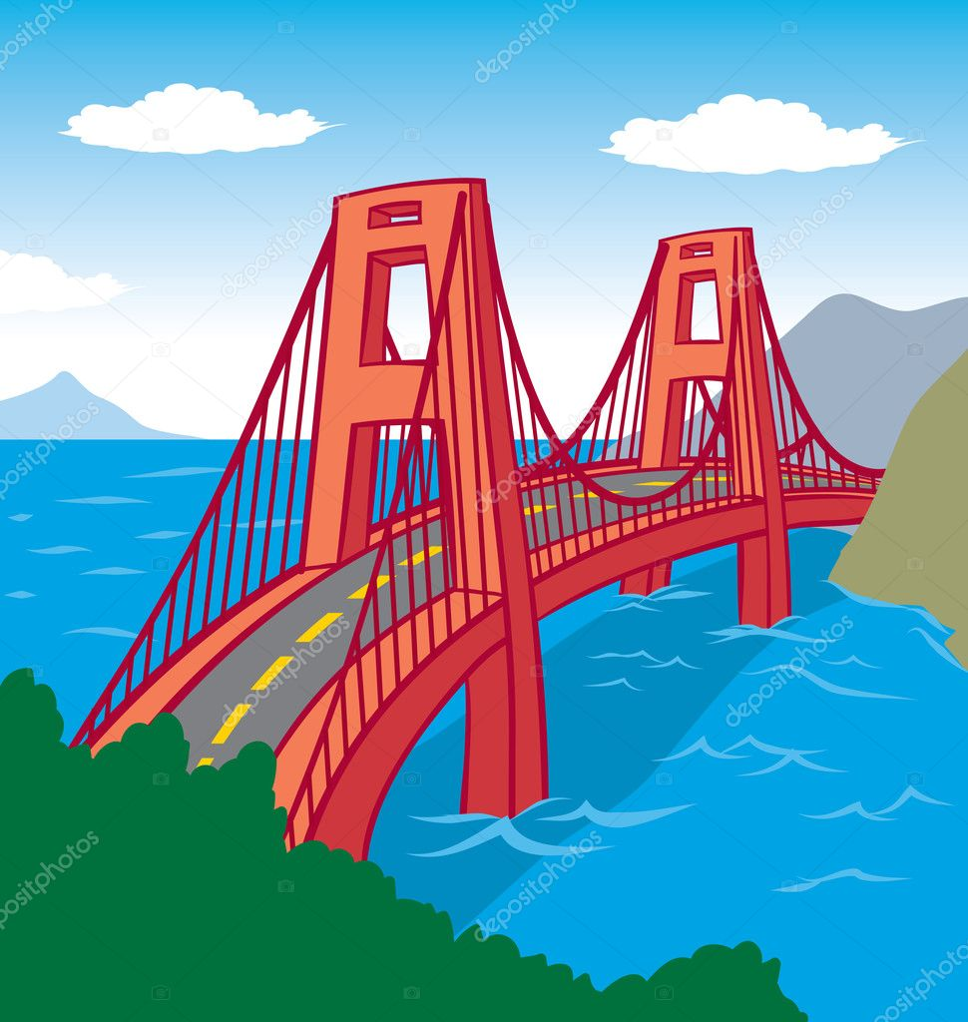
Каждое новое действие связывает нас с предыдущим и прокладывает дорогу в будущее
Мост 321
3 Три вещи, которые вы запомнили
2 Два примера того, чему мы научились
1 Задайте один вопрос по поводу того, что осталось вам непонятно

Slide 18
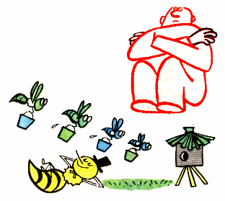
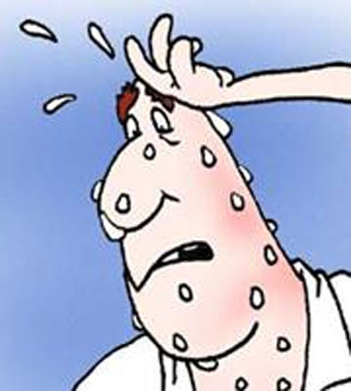
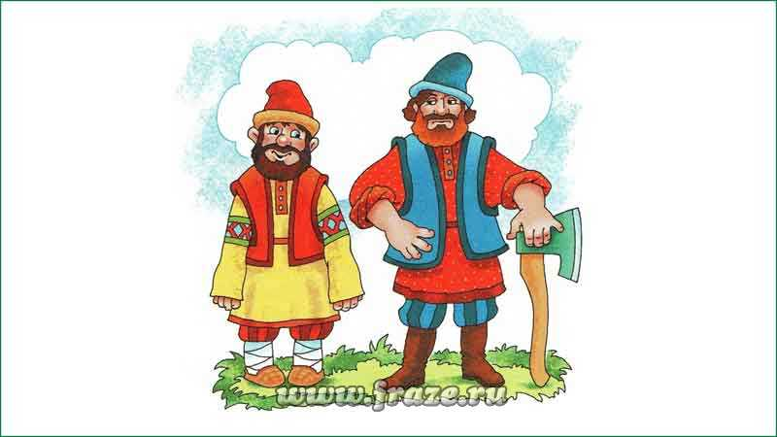
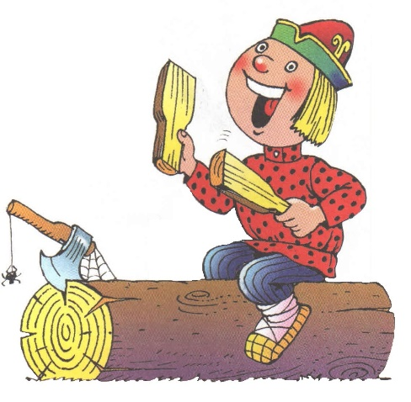
1
2
3
5
4

Slide 19
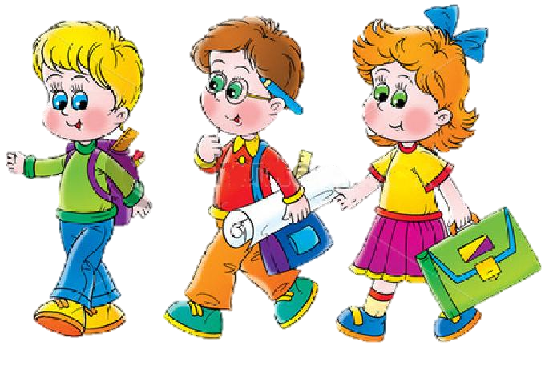
Домашнее задание.
Как вы понимаете значение слова ОТВЕТСТВЕННОСТЬ?
Сформулируйте и прокомментируйте данное Вами определение.
Напишите сочинение-рассуждение на тему : «Какого человека можно назвать ответственным?»
Перейти по ссылке: https://multiurok.ru/files/priezientatsiia-k-uroku-russkogho-iazyka-po-tie-74.html

